Slide 1
SoftwareTestingDemo 测试成果展示
第 PJ1 小组 胡彬泽 沙华煜 彭祈元 郭政颖 周宇尘
测试计划标识 Project1_TestPlan_V1.2_20260423
图表1

Slide 2
PJ1主要内容
1. 测试计划规定
• 测试项与先决条件
• 通过/失败准则与风险管控
• 小组分工与时间安排
• 交付物与可复现环境
2. 测试本身完成
• service 单元测试与 controller 集成测试
• 黑盒等价类/边界值 + 白盒语句/判定覆盖
• JUnit5、Mockito、MockMvc、H2、JaCoCo
• 执行结果、覆盖率与测试小结
图表2

Slide 3
测试项 & 先决条件
测试项版本/修订号
• service 层：7 个实现类，覆盖核心业务方法 45 个
• controller 层：11 类控制器，覆盖 65 个请求映射
• 测试脚本：7 个 service 测试类 + 8 个 controller 集成测试类
• 测试入口：项目根目录执行 mvn test
其中的环境需求
• JDK 8+、Maven、Spring Boot 2.2.2
• H2 内存库启用 MySQL 兼容模式，不依赖本机 MySQL
• JUnit5 + Mockito + MockMvc 作为自动化测试基座
• JaCoCo 报告生成到 target/site/jacoco/index.html
图表3

Slide 4
测试项通过/失败准则
• 全部自动化用例通过
• JaCoCo 报告正常生成
• 整体指令覆盖率 ≥ 85%，分支覆盖率 ≥ 75%
• 新克隆环境可重复执行
暂停准则和继续准则
• 测试基座或依赖失效时暂停
• 核心模块无法编译时暂停
• 严重缺陷修复、环境恢复后继续
• 需求或范围变化后同步更新用例与文档
通过：128 条测试全部通过；失败：出现阻断缺陷、报告缺失或环境不可复现。
图表4

Slide 5
风险管控
风险类型 | 本项目表现 | 应急措施
数据库差异 | H2 与 MySQL 可能存在少量行为差异 | 启用 MySQL 模式；差异写入测试总结
覆盖盲区 | FileUtil 真实落盘未完全覆盖 | 列为已知限制；后续隔离文件系统
脚本维护 | 文档和脚本可能不同步 | 统一编号；提交前执行 mvn test
UI 风险 | 未做浏览器级 UI 自动化 | 明确范围外；后续补 E2E 回归
图表5

Slide 6
组员
分工
序号 | 小组成员 | 职责 | 任务占比
1 | 胡彬泽 | 环境搭建；service 单测；controller 集成测试；覆盖率报告 | 40%
2 | 沙华煜 | 项目测试计划书；统一团队口径；交付清单 | 15%
3 | 彭祈元 | 单元测试用例文档；维护 UT 编号 | 15%
4 | 郭政颖 | 集成测试用例文档；维护 controller 编号 | 15%
5 | 周宇尘 | 测试总结；结果汇总；改进建议 | 15%
图表6

Slide 7
时间安排
日期 | 任务安排 | 输出成果
04.06-04.12 | service 单元测试编写 | 7 个 service 测试类
04.10-04.16 | controller 集成测试编写 | 8 个集成测试脚本
04.17-04.18 | 全量 mvn test 与覆盖率收集 | JaCoCo + Surefire 报告
04.19-04.22 | 测试计划、用例文档、总结对齐 | 三份课程文档
04.23-04.26 | PPT 汇报与提交包整理 | PDF + 源码压缩包
图表7

Slide 8
PJ1测试的主要方法
• 主要活动：编写测试脚本、执行测试用例、分析覆盖率与结果
• 技术：JUnit5、SpringBootTest、Mockito、MockMvc、H2、JaCoCo
• 黑盒：等价类划分、边界值分析，用于参数、ID、状态值、页码等输入
• 白盒：语句覆盖、判定覆盖，用于 service 分支与 controller 登录/跳转逻辑
• 冗余控制：合并同等价类和相同结果路径，保留代表性用例
图表8

Slide 9
测试覆盖 service 与 controller 两层核心模块
用户与登录
场馆信息
预约订单
留言板
新闻展示
公共首页
UserService
UserController
AdminUserController
VenueService
VenueController
AdminVenueController
OrderService
OrderVoService
OrderController
MessageService
MessageVoService
MessageController
NewsService
NewsController
AdminNewsController
IndexController
公共内容展示
首页数据聚合
图表9

Slide 10
不会被测试的特性
序号 | 不会被测试的特性 | 原因
1 | 浏览器 UI 自动化 | PJ1 要求聚焦 service 单元测试与 controller 集成测试
2 | 性能压测 | 课程任务未要求吞吐、并发与响应时间指标
3 | 安全渗透测试 | 仅验证登录态与权限分支，不做漏洞扫描
4 | 真实 MySQL 专有行为 | H2 MySQL 模式用于可复现测试，真实库差异列为限制
5 | 真实文件落盘 | FileUtil 与业务主流程关联较弱，后续可单独隔离补测
图表10

Slide 11
测试用例设计文档
以订单状态流转为例
设计技术 | 代表输入/场景 | 预期结果 | 编号口径
等价类划分 | 合法用户、合法场馆、存在的订单 ID | 订单创建/查询成功 | 订单相关用例
边界值分析 | page 默认值、非法页码、空参数 | 返回默认页或异常路径被验证 | 分页与参数用例
语句覆盖 | 创建、取消、查询等核心业务路径 | 可达语句至少执行一次 | 单元测试用例
判定覆盖 | 审核通过/拒绝、未登录/已登录 | true/false 两侧均被验证 | 集成测试用例
图表11

Slide 12
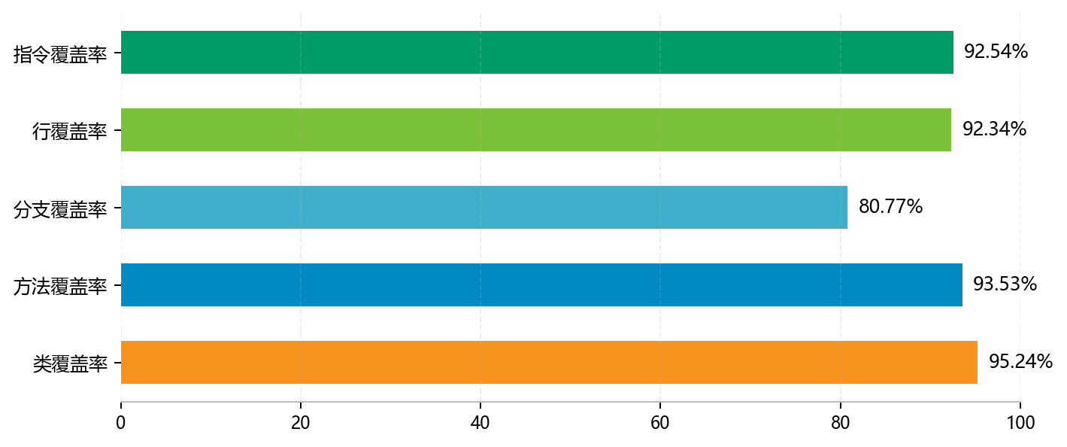
覆盖率
128
自动化测试全部通过
92.54%
整体指令覆盖率
80.77%
整体分支覆盖率
补充：service.impl 指令/分支覆盖率 100%；controller 指令覆盖率 98.54%，分支覆盖率 82.35%。
图表12

Slide 13
每个测试类里的基本思路
• service 单测：@ExtendWith + MockitoExtension 隔离 DAO
• controller 集成：@SpringBootTest + @AutoConfigureMockMvc 启动上下文
• BeforeEach / TestDataFactory 统一造数，保证测试互不污染
• MockMvc perform 后校验 status、view、redirect、model 属性
• 执行 mvn test 后由 Surefire 与 JaCoCo 汇总结果
图表13

Slide 14
示例
@Test
void shouldReturnLoggedUserOrdersOnly() throws Exception {
mockMvc.perform(get("/getOrderList.do").session(userSession()).param("page", "1"))
.andExpect(status().isOk())
.andExpect(jsonPath("$", hasSize(2)))
.andExpect(jsonPath("$[0].userID").value(normalUser.getUserID()))
.andExpect(jsonPath("$[1].userID").value(normalUser.getUserID()));
}
@Test
void shouldReturnNewUserCountAfterCreate() {
User user = TestDataFactory.user(0, "newUser", "pwd", 0, "New User");
when(userDao.findAll()).thenReturn(Arrays.asList(user, TestDataFactory.user(1, "u2", "p2", 0, "U2")));
int createdCount = userService.create(user);
verify(userDao).save(user);
assertThat(createdCount).isEqualTo(2);
}
左侧：真实集成测试脚本片段
右侧：真实单元测试脚本片段
图表14

Slide 15
单
元
测
试
模
块
序号 | 测试模块 | 用例数量 | 覆盖重点
1 | 用户服务 | 8 | 登录、注册、增删改查
2 | 场馆服务 | 8 | 场馆查询、更新、删除
3 | 订单服务 | 14 | 订单创建、取消、审核状态
4 | 留言服务 | 11 | 留言发布、审核、删除
5 | 新闻服务 | 5 | 新闻列表、详情、维护
6 | 聚合查询服务 | 4 | VO 聚合查询与边界路径
图表15

Slide 16
公
共
展
示
模
块
序号 | 特性 | 代表场景 | 测试设计技术
1 | 首页展示 | 首页内容正常加载 | 集成测试
2 | 新闻列表 | 按页展示新闻数据 | 等价类 + 边界值
3 | 新闻详情 | 查看存在 / 不存在新闻 | 边界值
4 | 场馆列表 | 展示场馆与分页信息 | 等价类
5 | 预约入口 | 登录与未登录访问分流 | 判定覆盖
6 | 场馆查询 | 按名称查询有效/无效场馆 | 等价类
图表16

Slide 17
预
约
订
单
模
块
序号 | 特性 | 代表场景 | 覆盖重点
1 | 订单列表 | 分页查看个人订单 | 登录态 + page 边界
2 | 创建订单 | 合法预约 / 无效输入 | 有效类 / 无效类
3 | 取消订单 | 本人订单与非本人订单 | 权限与状态流转
4 | 管理员列表 | 按状态筛选订单 | 筛选与分页
5 | 审核订单 | 通过 / 拒绝两类结果 | 判定覆盖 true/false
6 | 状态推进 | 创建、取消、审核全流程 | 语句覆盖 + 异常路径
图表17

Slide 18
用
户
登
录
模
块
序号 | 特性 | 代表场景 | 测试设计技术
1 | 登录成功 | 合法账号与密码 | 有效等价类
2 | 登录失败 | 错误密码 / 不存在账号 | 无效等价类
3 | 注册用户 | 新账号 / 重复账号 | 边界值 + 重复值
4 | 退出登录 | 清理会话状态 | 状态校验
5 | 管理员维护 | 用户增删改查 | 判定覆盖
6 | 服务校验 | 登录、注册、删除、更新 | 语句覆盖
图表18

Slide 19
留
言
板
模
块
序号 | 特性 | 代表场景 | 覆盖重点
1 | 留言列表 | 分页查看留言 | 分页边界
2 | 发布留言 | 登录用户发布有效内容 | 登录态 + 有效输入
3 | 空内容留言 | 空内容 / 缺少参数 | 无效等价类
4 | 删除留言 | 本人删除 / 非法删除 | 权限路径
5 | 管理员审核 | 通过 / 拒绝留言 | 判定覆盖
6 | 聚合查询 | 留言与用户信息组合 | 聚合查询
图表19

Slide 20
后
台
管
理
模
块
序号 | 特性 | 代表场景 | 覆盖重点
1 | 场馆新增/修改 | 合法数据 / 边界价格 | 有效类 + 边界值
2 | 场馆删除 | 存在 ID / 不存在 ID | 异常路径
3 | 新闻新增/修改 | 空标题 / 有效内容 | 无效类 + 有效类
4 | 新闻删除 | 删除后重定向 | 状态码与跳转
5 | 用户管理 | 重复账号与无效 ID | 重复值 + 边界值
6 | 公共跳转 | 视图、模型、重定向 | 集成链路验证
图表20

Slide 21
测试小结
• 本次测试已覆盖 service 与 controller 的核心功能链路，自动化脚本可重复执行。
• 128 条测试全部通过，整体指令覆盖率 92.54%，分支覆盖率 80.77%，满足测试计划出口准则。
• 用例设计同时体现等价类划分、边界值分析、语句覆盖与判定覆盖，兼顾完整性与冗余控制。
• 当前范围不包含浏览器 UI 自动化、性能测试和真实 MySQL 差异验证，这些已在《测试总结》中列为后续优化方向。
• 提交前建议再次执行 mvn test，并将三份文档 PDF 与源码统一打包为 PJ1-小组编号.zip。
图表21

